Slide 1
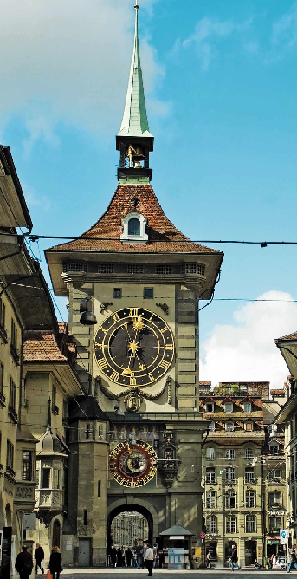
Im deutschsprachigen Raum unterwegs
KULTURCLUB
Buch Seite 56-57

Slide 2
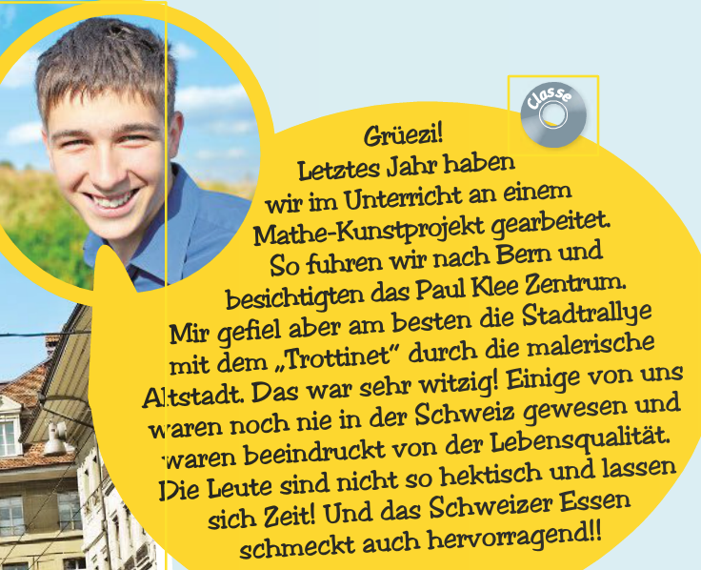
Die deutschsprachigen Länder
die Schweiz
Bern, Altstadt

Slide 3
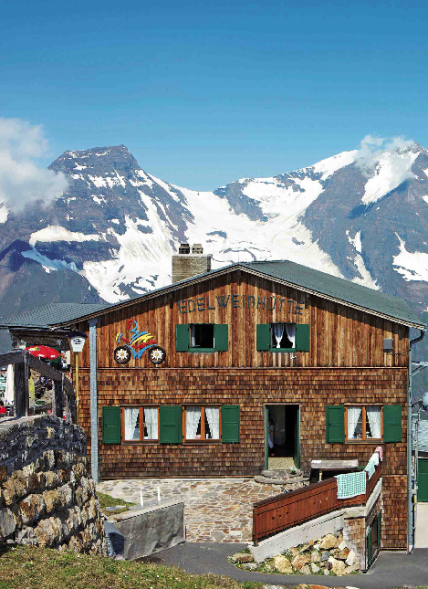
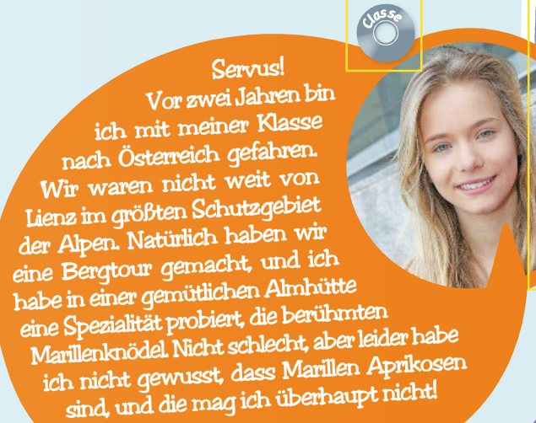
Die deutschsprachigen Länder
Österreich
Großglockner-Massiv, Almhütte

Slide 4
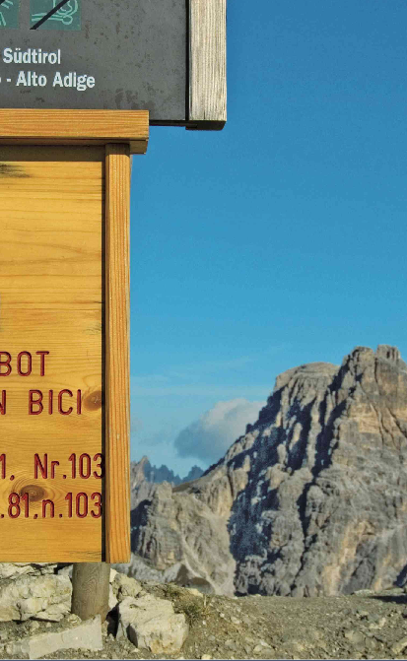
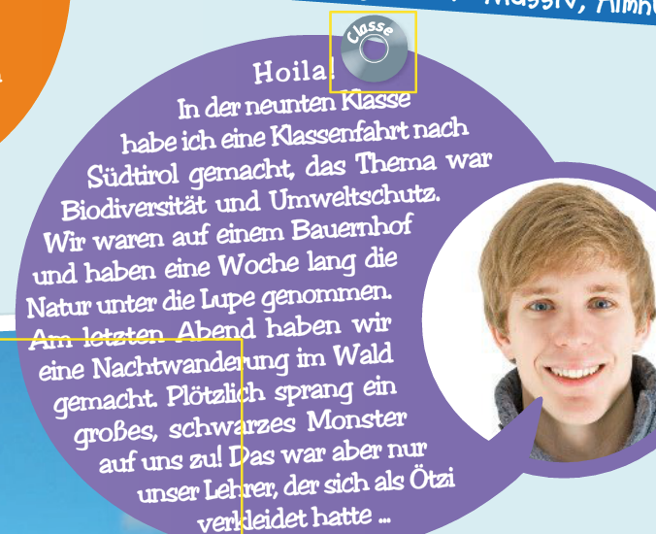
Die deutschsprachigen Länder
Südtirol

Slide 5

Wo spricht man auch Deutsch?
Man spricht auch Deutsch
  in ………………………,
  in ……………………….
  und in …………………………………… .
der Schweiz
Österreich
Norditalien, in Südtirol

Slide 6
Wie begrüßt man sich im deutschsprachigen Raum?
der Schweiz
Man begrüßt sich in ………………………mit „......................“.
Man begrüßt sich in ………………………mit „......................“.
Man begrüßt sich in ………………………mit „......................“.
Grüezi
Österreich
Servus
Südtirol
Hoila

Slide 7
Nenne ein paar Merkmale von jedem Land.
In der Schweiz ist die Lebensqualität beeindruckend und die Spezialitäten sind lecker.
In Österreich sprechen sie Deutsch mit einer anderen Aussprache. Einige Wörter sind ganz anders, wie zum Beispiel Marillen für Aprikosen.
In Norditalien liegt eine Region, Südtirol. Die meisten sprechen Deutsch, nur ein Drittel spricht Italienisch.

